Slide 1
Priorização dos critérios (AHP – Analitycs Hierarchy Process)

Slide 2
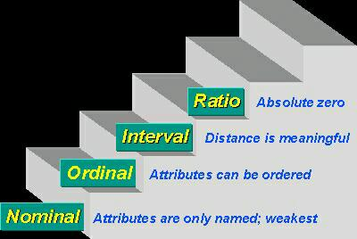
Conceitos
Método de que considera multicritérios por meio de valores qualitativos e quantitativos
Desenvolvido por Thomas Saaty in 1980 e adaptado para utilização em programas em 1990 por Joaquim Karlsson.
Utiliza um método de comparação par a par.
Utilizado com maior frequência, tendo uma vasta aplicação em diversas áreas
Vantagens :
- processo de priorização maduro e bem aceito,
- cria variáveis proporcionais , o que torna a informação mais relevante
Desvantagens :
- Trabalhoso
- Perda de controle dado a característica “obscura” dos cálculos envolvidos
- Pode se tornar complicado se o número de critérios for grande

Slide 3
Modelagem
escala fundamental – Fonte Saaty
Valor | Definição | Explicação
1 | Igual importância | Contribuição idêntica
3 | Fraca importância | Julgamento levemente superior
5 | Forte importância | Julgamento fortemente a favor
7 | Muito forte importância | Dominância reconhecida
9 | Importância absoluta | Dominância comprovada
2,4,6,8 | Valores intermediários | Dúvida

Slide 4
Etapa 1: realizar os julgamentos
Critérios |  | B | C | U | M | I | R | D
Critérios | Backlevel | 1 | 3 | 1/3 | 5 | 1/5 | 1/3 | 1/9
 | Contingência | 1/3 | 1 | 1/3 | 3 | 1/7 | 1/3 | 1/9
 | Urgência | 3 | 3 | 1 | 7 | 1/3 | 3 | 1/5
 | Motivo | 1/5 | 1/3 | 1/7 | 1 | 1/5 | 1/3 | 1/7
 | Interdependência | 5 | 7 | 3 | 5 | 1 | 5 | 1/3
 | Relacionamento | 3 | 3 | 1/3 | 3 | 1/5 | 1 | 1/7
 | Duração | 9 | 9 | 5 | 7 | 3 | 7 | 1
Exemplo
Os julgamentos obedecem a teoria da matriz Reciproca
Número de Combinações : n (n-1)/2 = 7 (7-1)/2 = 21

Slide 5
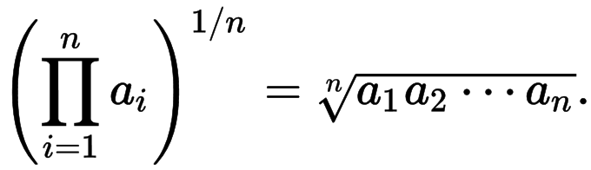
Etapa 2: Calcular o auto vetor
Critérios |  | B | C | U | M | I | R | D | Auto Vetor | Normalizado
Critérios | Backlevel | 0,046439628 | 0,113924051 | 0,032863850 | 0,161290323 | 0,039399625 | 0,019607843 | 0,054432348 | 0,066851095390 | 6,7%
 | Contingência | 0,015479876 | 0,037974684 | 0,032863850 | 0,096774194 | 0,028142589 | 0,019607843 | 0,054432348 | 0,040753626234 | 4,1%
 | Urgência | 0,139318885 | 0,113924051 | 0,098591549 | 0,225806452 | 0,065666041 | 0,176470588 | 0,097978227 | 0,131107970509 | 13,1%
 | Motivo | 0,009287926 | 0,012658228 | 0,014084507 | 0,032258065 | 0,039399625 | 0,019607843 | 0,069984448 | 0,028182948701 | 2,8%
 | Interdependência | 0,232198142 | 0,265822785 | 0,295774648 | 0,161290323 | 0,196998124 | 0,294117647 | 0,163297045 | 0,229928387669 | 23,0%
 | Relacionamento | 0,139318885 | 0,113924051 | 0,032863850 | 0,096774194 | 0,039399625 | 0,058823529 | 0,069984448 | 0,078726940210 | 7,9%
 | Duração | 0,417956656 | 0,341772152 | 0,492957746 | 0,225806452 | 0,590994371 | 0,411764706 | 0,489891135 | 0,424449031286 | 42,4%
Exemplo
Para se chegar nestes valores dividimos cada célula pela somatória da coluna. Por exemplo 1/21,53 = 0,046439628.
O autovetor é calculado somando-se a linha inteira e dividindo pela quantidade de critérios.

Slide 6

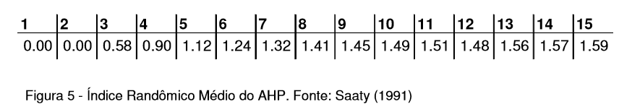
Etapa 3: Calcular o max
21,53 | 26,33 | 10,14 | 31,00 | 5,08 | 17,00 | 2,04 | 0,066851095
 |  |  |  |  |  |  | 0,040753626
 |  |  |  |  |  |  | 0,131107971
 |  |  |  |  |  |  | 0,028182949
 |  |  |  |  |  |  | 0,229928388
 |  |  |  |  |  |  | 0,07872694
 |  |  |  |  |  |  | 0,424449031
λmax
 |  |  |  |  |  |  | 8,088119852
Etapa 4: Analisar se os julgamentos estão coerentes
Saaty criou dois índices para avaliar a consistência dos julgamentos :
Índice de coerência (IC) = (λmax - n) = (8,088 - 7) = 1,088 = 0,1813
(n- 1) (7 – 1) 6
Razão de coerência (RC) = (IC) = 0,1813 = 0,13
(IR) 1,32
Índice aceitável é até < 20%

Slide 7
Direcionar as mudanças
Qualidade
Risco
Impacto
Ambiente
Esteira 1
Esteira 2
Esteira 3
Esteira 4

Slide 8

Definições
Modelo de analise de dados que auxilia na tomada de decisão e orienta a análise das mudanças. Agrega valor ao negócio, otimiza os recursos, proporciona agilidade e otimiza os riscos.
O modelo recebe as variáveis oriundas do máximo e de fontes externas e através de um cálculo matemático baseado no processo de decisão hierárquico (AHP), determina a nota da mudança e direciona para a esteira correta.
Essas variáveis são agrupadas em 4 dimensões ou faces : Qualidade, Risco, Impacto e Ambiente.
Qualidade : é um conceito subjetivo porém, para assegurarmos que não é baseada na subjetividade utilizamos dados históricos das implantações.
Risco : probabilidade de ocorrência de um determinado evento, aleatório, futuro e que independe da vontade humana. Probabilidade de ocorrência de um determinado evento que gere prejuízo financeiro.
Qual o cenário, o que pode dar errado, consequências?
Impacto : influência decisiva, efeito de uma ação.

Slide 9
Qualidade
Composta pela variáveis :
Reputação de Siglas :
Reputação de Infra :
Estudo de Incidentes: subdivido em Sistemas e Infra :
Sistemas : calculado a partir da quantidade de mudanças ofensoras por célula de governança X quantidade de mudanças executadas de cada célula. Fonte das variáveis que compõe o indicador : Máximo.
Infra : calculado a partir da quantidade de mudanças ofensoras por ambiente em que a mudança foi executada X a quantidade de mudanças ofensoras. Fonte das variáveis que compõe o indicador : Máximo.

Slide 10
Risco
Composta pela variáveis :
Backlevel : critério sim ou não que indica se o servidor ou sistema utiliza uma tecnologia restritiva para a qual não há o suporte do fornecedor. Exemplos : Servidor com sistema operacional Windows XP ou sistema desenvolvido na linguagem Fortran ou Visual Basic 6. Fontes externas : Asset ( Servidores) e Arquitetura ( Sistemas).
Contingência : alternativa em caso de falha no serviço de negócio ou servidor. Fontes externas : Serviço de Negócio ( GNS) e Servidores ( CMDB)
Urgência : Natureza da implantação, se é emergencial ou para atender uma ocorrência. Fonte Máximo.
Motivo : se é uma correção ou projeto. Fonte Máximo.

Slide 11
Impacto
Composta pela variáveis :

Slide 12
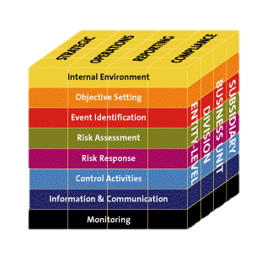
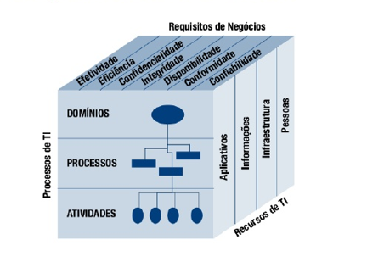
Integração do Cubo
Integra-se ao Cobit e ao COSO
Qualidade – Recursos de TI ?
Risco atende aos Requisitos de Negócios (efetividade, eficiência, confidencialidade, integridade, disponibilidade, conformidade e confiabilidade).
Impacto – Processos de TI ? (planejar e organizar, adquirir e implementar, entregar e apoiar, monitorar e avaliar)

